Slide 1

新功能
文献管理使用指南

Slide 2
主要内容
软件的系统支持
软件的功能改善
软件的常规更新

Slide 3
一、软件的系统支持
Endnote X5 支持32位的Word 2010系统
增加了网络插件，利用插件导入文献

Slide 4
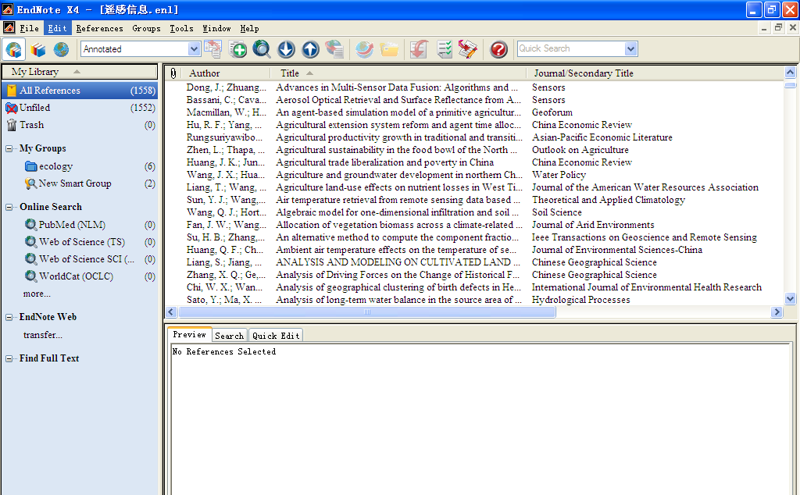
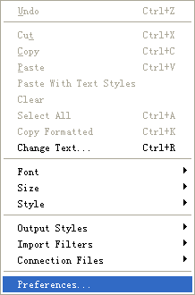
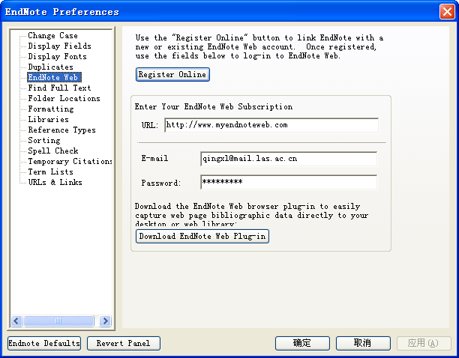
增加了网络插件，利用插件导入文献
下载网络插件安装

Slide 5
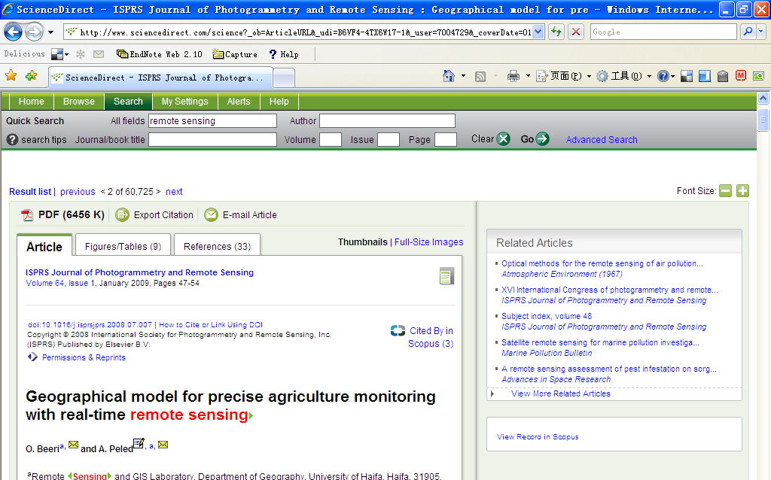
增加了网络插件，利用插件导入文献
Endnote web的工具条

Slide 6
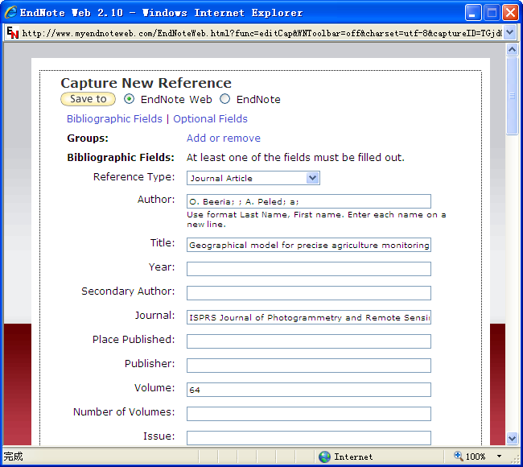
增加了网络插件，利用插件导入文献
抓取单篇文献信息
选择导入
内容自动添加，可以修改

Slide 7
二、软件的功能改善
从PDF文档中创建endnote文献记录
管理文献功能的改善
引用文献功能的改善
Style 编辑功能的改善

Slide 8
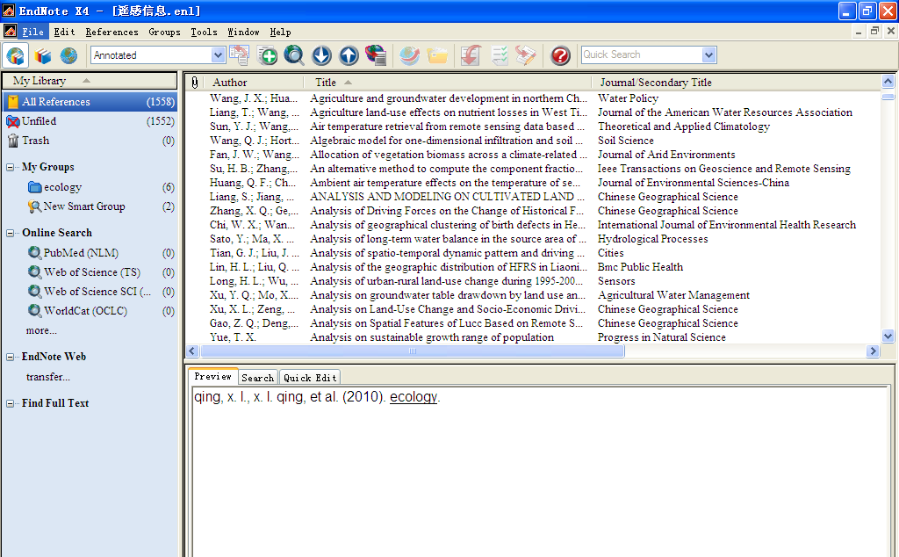
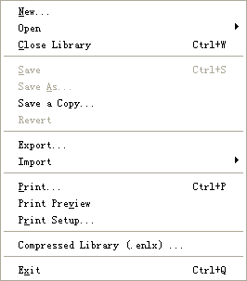

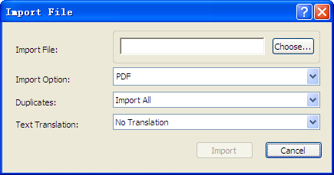
2.1 从PDF文档中创建endnote文献记录
导入单篇PDF文献
选择要导入的文献

Slide 9
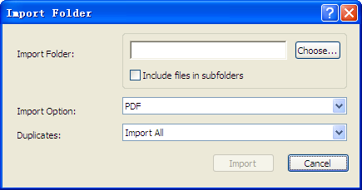
2.1 从PDF文档中创建endnote文献记录
导入多篇PDF文献
选择导入文献的文件夹

Slide 10
2.2 文献管理功能的改善
增加了迅速编辑的功能
增加了查重文献时的编辑功能
增加了全文检索的功能
增加通过组合现有组创建新组的功能

Slide 11
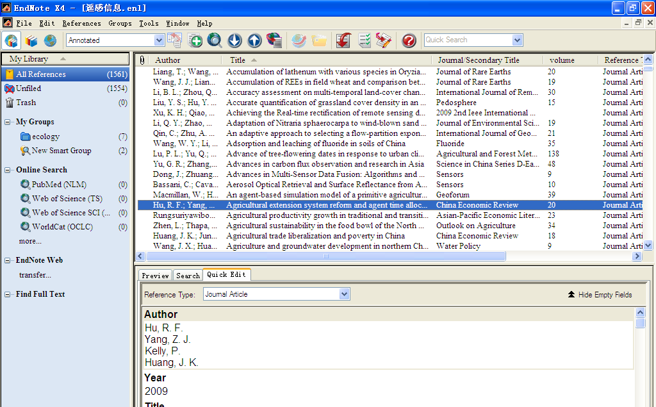
2.2.1 增加了迅速编辑的功能
快速编辑栏

Slide 12
2.2.1 增加了迅速编辑的功能
鼠标在修改文献外可以直接保存
可以在这里直接编辑

Slide 13
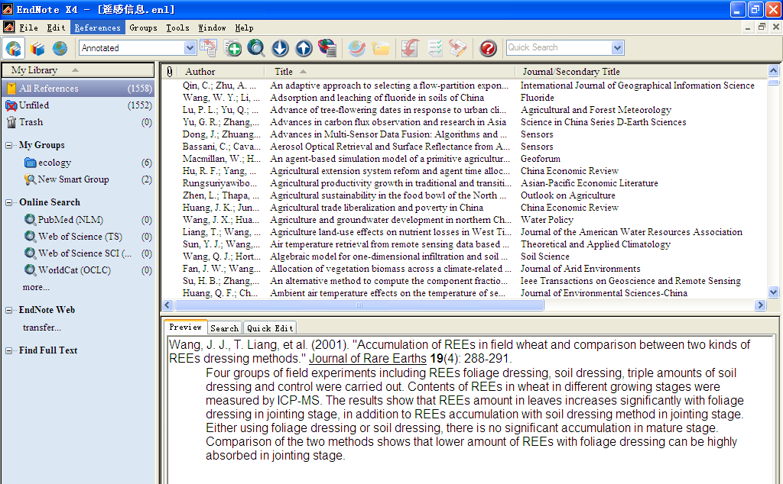
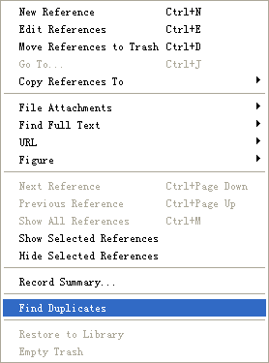
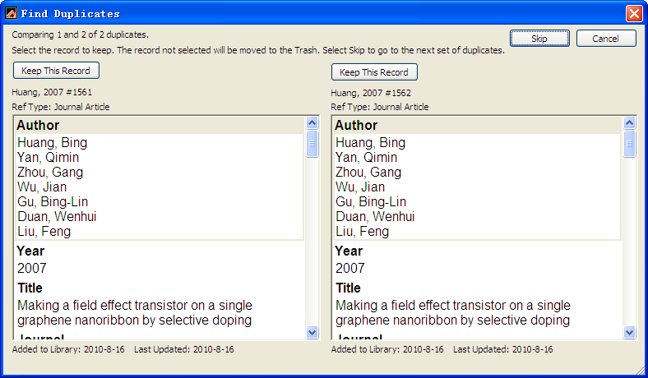
2.2.2 增加了查重文献时的编辑功能
可以对查重的文献进行编辑、复制粘贴保存

Slide 14
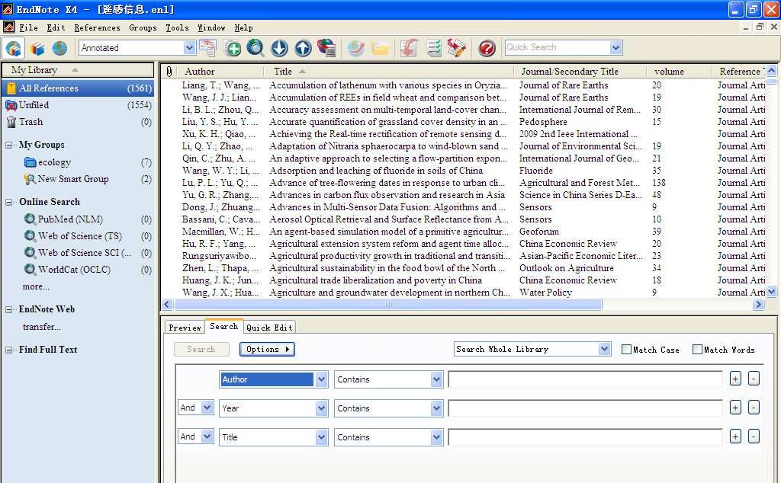
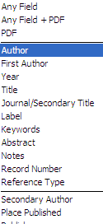
2.2.3 增加了全文检索的功能
可以对PDF进行全文检索

Slide 15
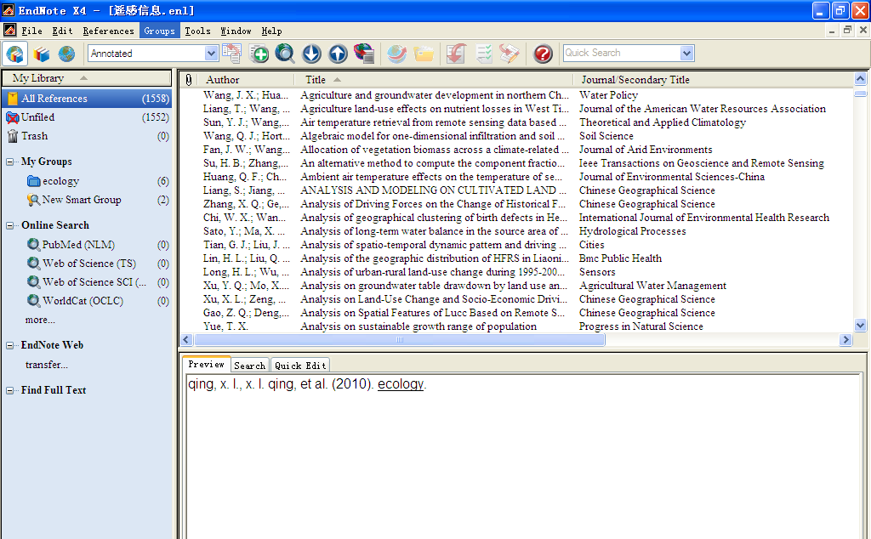
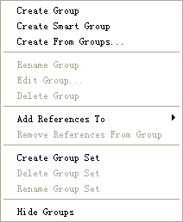
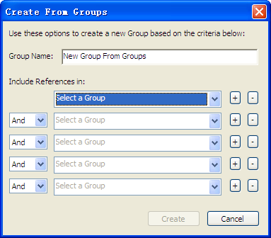
2.2.4 增加通过组合已有组创建新组的功能
填写创建组的组名
选择要组合的已有组
选择组之间的逻辑关系

Slide 16
2.3 引用文献功能的改善
创建文中引用和文后参考文献的关联
扩展编辑引用的功能
在endnote中产生word文档引用的临时组
在导出文献库中识别word的引用

Slide 17
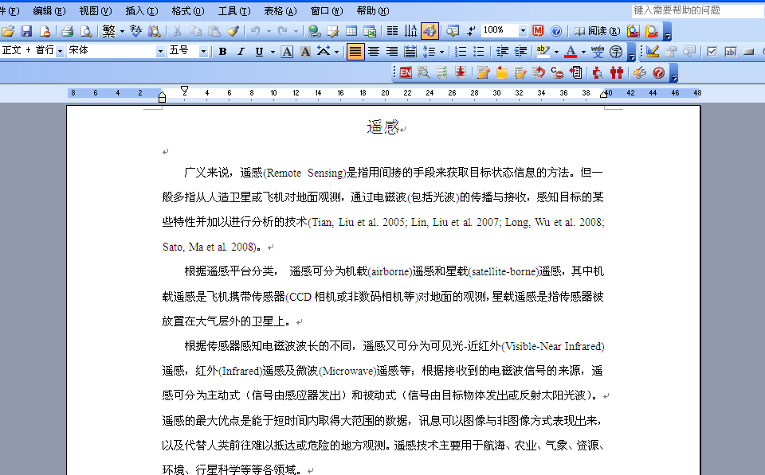
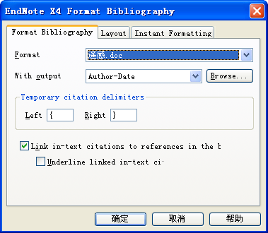
2.3.1 创建文中引用和文后参考文献的关联

Slide 18
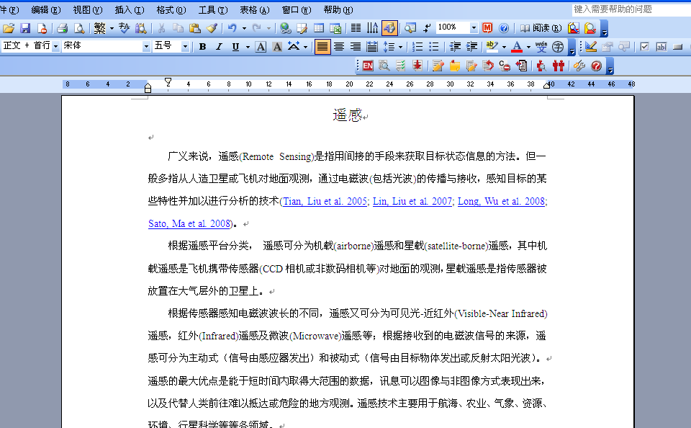
2.3.1 创建文中引用和文后参考文献的关联
产生了和文后参考文献对应的链接

Slide 19
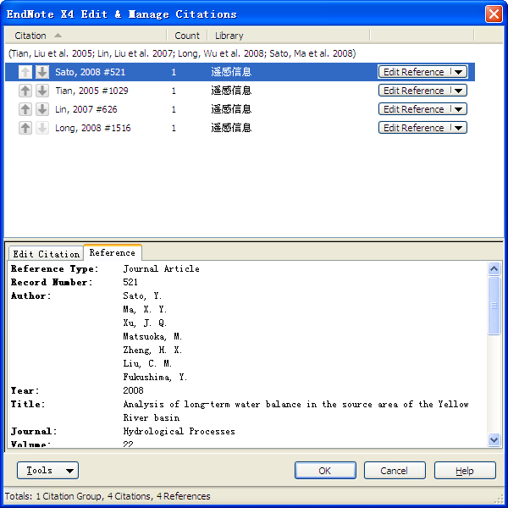
2.3.2 扩展编辑引用的功能
可以对文献引用进行编辑
工具可以对引用文献格式化或导出

Slide 20
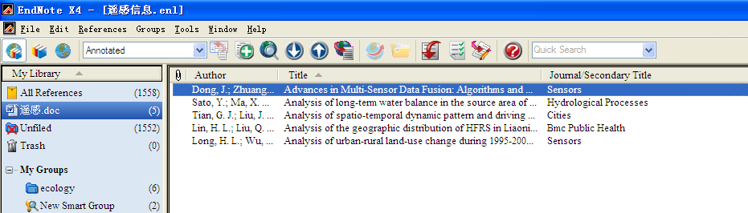
2.3.3 在endnote中产生word引用的临时组
引用了文献
产生临时组

Slide 21
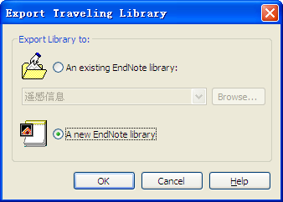
2.3.4 在导出文献库中识别word的引用
导出traveling library文献库

Slide 22
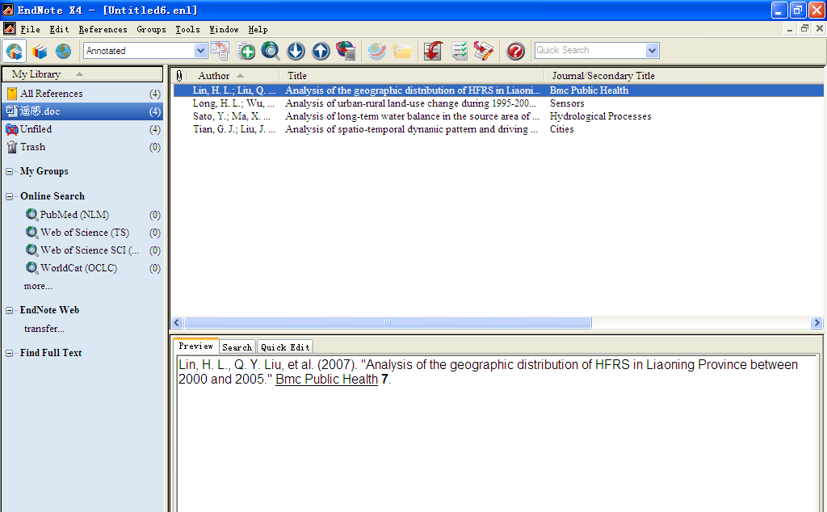
2.3.3 在导出文献库中识别word的引用
在导出的文献库中可以显示word的引用

Slide 23
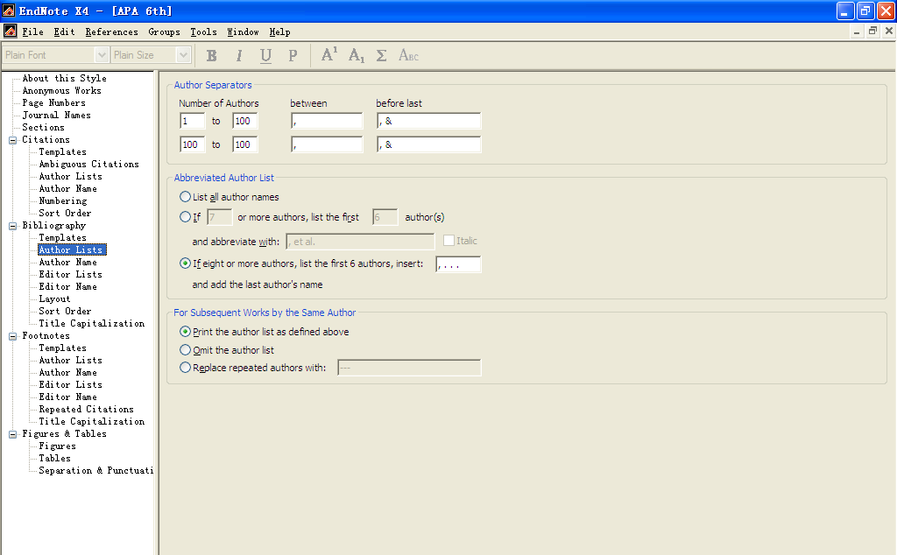
2.4 Style 编辑功能的改善
有8个以上作者时，显示前8个作者和最后一个作者

Slide 24
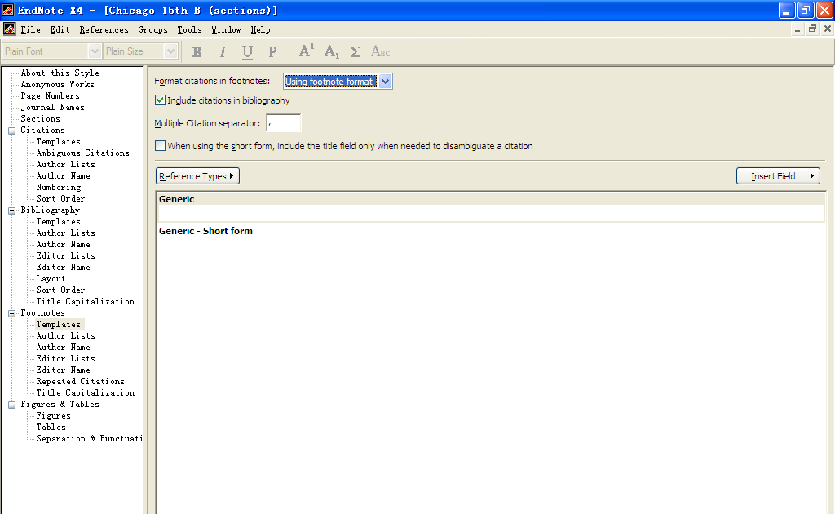
2.4 Style 编辑功能的改善
脚注增加了短格式编辑

Slide 25
三、软件的常规更新
Filter的增加，751个filters
Style的增加，4833个styles
Connection files 的增加，4419个

Slide 26
  课件类别：工具
  制 作 人：青秀玲 学科馆员
  联系方式：qingxl@mail.las.ac.cn
  制作日期：2010-08-16
Notes:
课件的描述页

